Slide 1

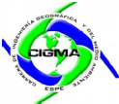
ingeniería geográfica y del medio ambiente escenarios de riesgo sísmico del cantón rumiñahui debido a dos sismos probables con la ayuda de un sistema de información geográfica
DRA. ALICIA RIVAS MEDINA
TUTORA
ING. BLANCA CHÁVEZ
OPOSITORA
DR. MARCELO MEJÍA
SECRETARIO académico
DAVID ROSERO

Slide 2


UNIVERSIDAD DE LAS FUERZAS ARMADAS – ESPE ingeniería geográfica y del medio ambiente escenarios de riesgo sísmico del cantón rumiñahui debido a dos sismos probables con la ayuda de un sistema de información geográfica
POR: David rosero l.

Slide 3
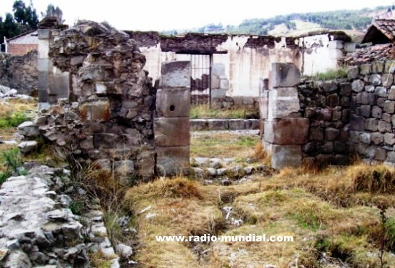
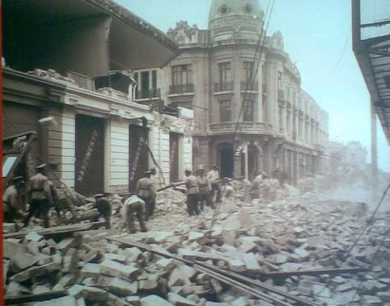
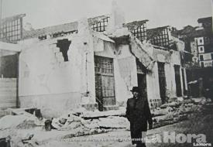

Definición del problema
El Ecuador posee una historia contundente de actividad sísmica que en los últimos 460 años, ha provocado la destrucción de ciudades enteras.
60.000 muertos
Riobamba 1797
Ibarra 1868
Ambato 1949
Edificaciones anteriores
Aumentos edificaciones
Malas prácticas constructivas

Slide 4
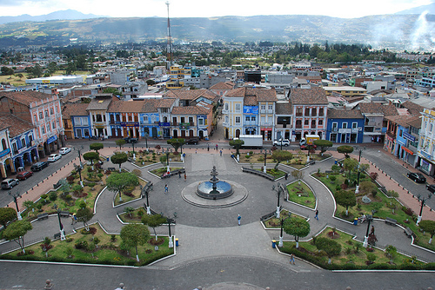
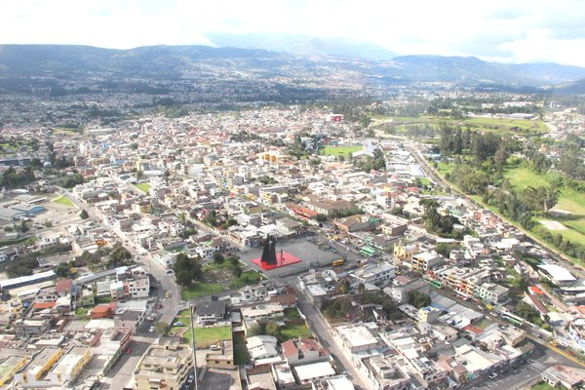
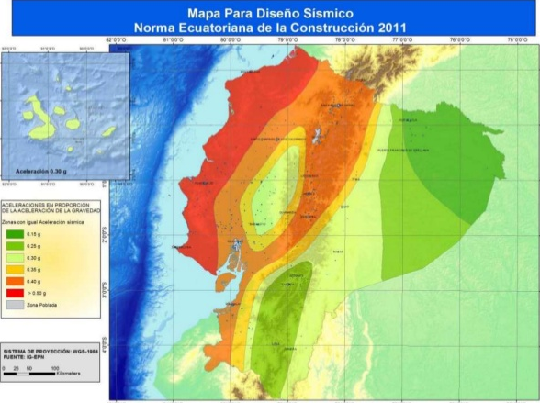

JUSTIFICACIÓN
El cantón Rumiñahui ha visto aumentada su número de edificaciones
232%
1999
2002…
Conlleva
Riesgo = Peligrosidad * Exposición * Vulnerabilidad
> Exposición > RIESGO

Slide 5
OBJETIVOS
Evaluar el riesgo sísmico del cantón Rumiñahui calculando escenarios de riesgo asociados a dos eventos probables, empleando una metodología específica de este riesgo con el uso de Sistema de Información Geográfica.
Identificación de dos escenarios sísmicos y caracterizar las fuentes sísmicas.
Caracterización de la acción sísmica mediante ecuaciones de predicción. Movimiento fuerte, aceleración e intensidad teórica esperada.
Caracterizar la exposición del cantón Rumiñahui a partir de la base de datos catastral usando un SIG.
Caracterización de la vulnerabilidad sísmica del cantón Rumiñahui. Método de Índice de Vulnerabilidad Miv usando un SIG.
Estimación del riesgo sísmico asociado a los dos eventos en el cantón Rumiñahui en términos de daño esperado para los dos escenarios de amenaza
1
2
3
4
5

Slide 6
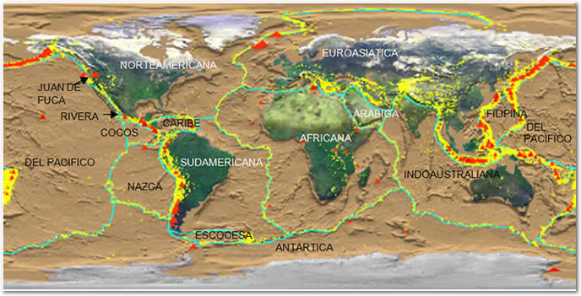
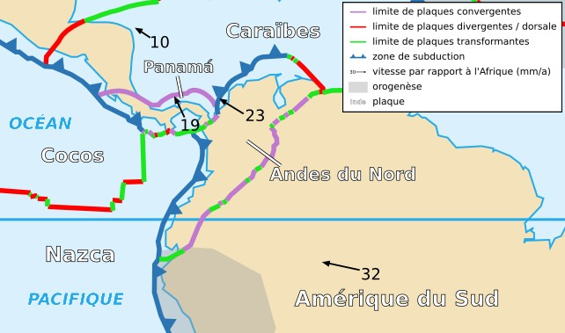
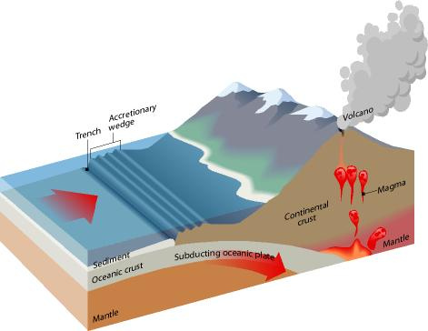
El fenómeno natural
Acumulación de esfuerzos entre la tectónica del planeta… límites de placas
90% Cinturón circum-pacífico
Ubicación Ecuador. 3 placas
Interfase, Intraplaca, Cortical

Slide 7


ESQUEMA DE LA METODOLOGÍA
RIESGO
PELIGROSIDAD
EXPOSICIÓN
VULNERABILIDAD
Escenario 1
Escenario 2
Caracterización
Índice de Vulnerabilidad

Slide 8
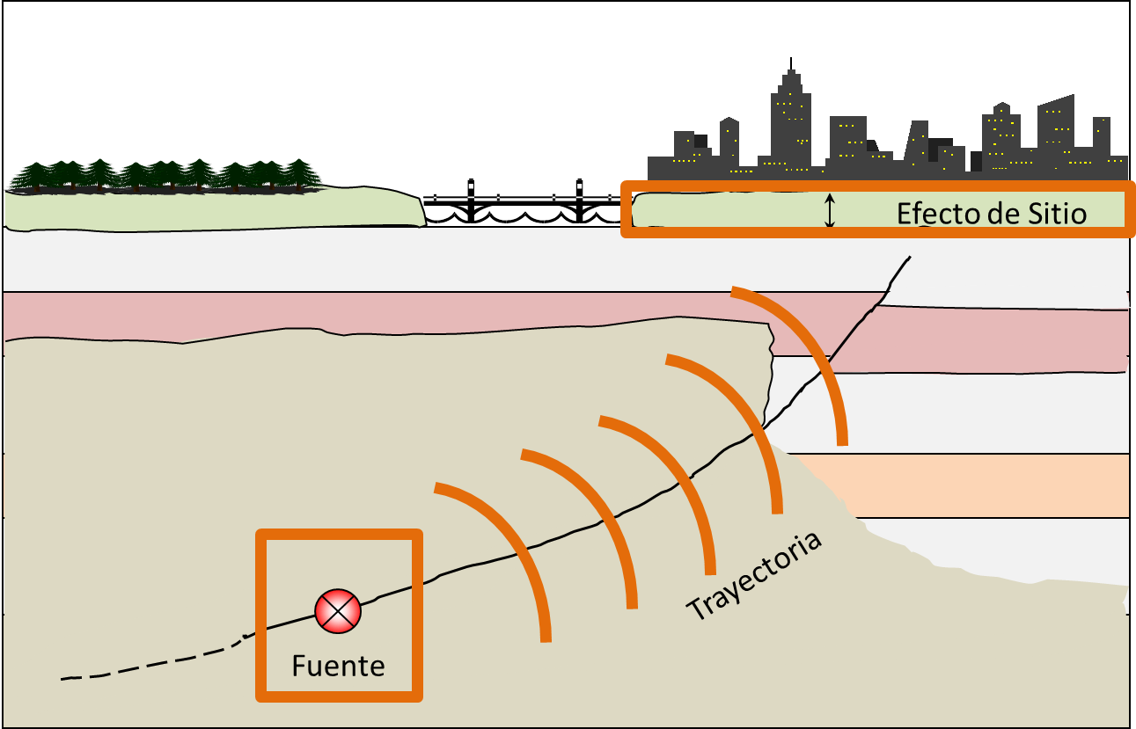
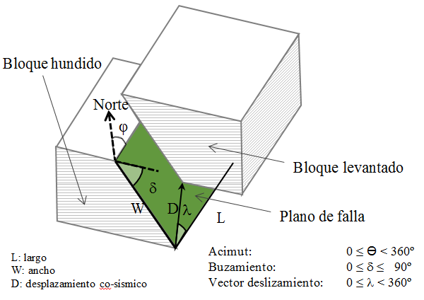
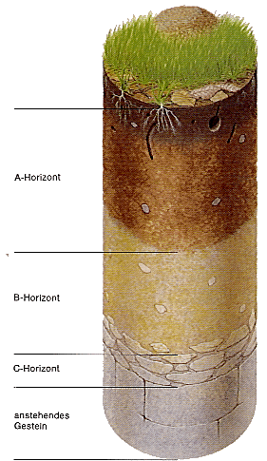
PELIGROSIDAD SÍSMICA. variables
La PELIGROSIDAD SÍSMICA es la probabilidad de que ocurra un evento potencialmente perjudicial, en una región y en un tiempo determinado
Movimiento del suelo: Fuente + Trayectoria + Efecto de sitio
FUENTE
La estructura generadora de terremotos es una falla
EFECTO DE SITIO
Estudiar las características geotécnicas del suelo y el efecto de amplificación que tendrá en la onda símica de llegada
Modifican
3
A
CE
L
E
R
AC
I
Ó
N
La magnitud está relacionada con el tamaño del plano de ruptura.
Wells and Coppersmith. Stirling et al. Leonard
El tamaño del plano de falla condicionará la magnitud máxima del sismo que pueda generar
TRAYECTORIA
La atenuación de la onda desde la fuente hasta el emplazamiento.
Traducir la energía liberada en aceleración o intensidad en un emplazamiento a una distancia

Slide 9
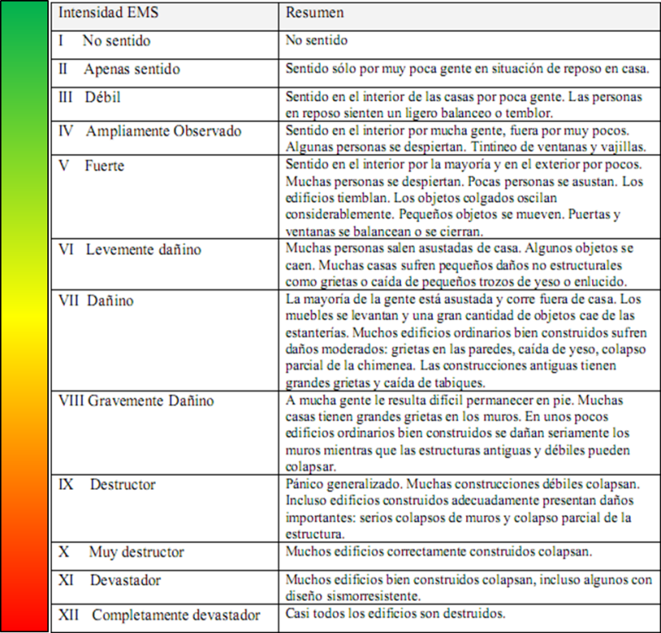
PELIGROSIDAD SÍSMICA. metodologías
DETERMINISTAS
Se reproducen un terremoto probable (sismo ocurrido en el pasado o sismo probable del futuro)
PROBABILISTAS
Se consideran todas las fuentes sísmicas cercanas y se estudia la probabilidad de que se generen distintos niveles de movimiento en el suelo.
Aceleración
Intensidad
Transformar un parámetro en otro por medio de ecuaciones empíricas:
Trifunac 1975, Murphy 1977, Lomnitz 1974, Saragoni 1982 Gómez 2002
PELIGROSIDAD SÍSMICA

Slide 10
PELIGROSIDAD SÍSMICA. Metodología aplicada
Metodología Determinista
sismo próximo de magnitud moderada, asociado al régimen de cortical,
sismo lejano de gran magnitud, asociado al régimen de subducción interfase
Fase 1.
Identificación y caracterización de las fuentes sísmicas asociadas a los dos escenarios.
Fase 2.
Estimación de las aceleraciones máximas esperadas
Fase 3.
Estimación de las intensidades máximas esperadas

Slide 11
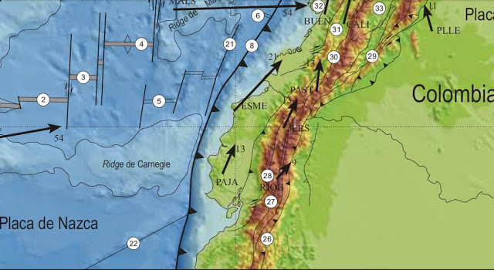
Fase 1.
Identificación y caracterización de las fuentes sísmicas asociadas a los dos escenarios.
PELIGROSIDAD SÍSMICA. fase 1
La selección de estos dos escenarios viene dada por las características tectónicas de Ecuador.
Sismo de Esmeraldas 1906, M8.8
La amenaza sísmica está condicionada por una convergencia de placas que genera sismos de diferente naturaleza y magnitud en todo el país
Sismo de Puengasí FCQ, M6.0
Para cubrir esa amenaza diversa, se ha considerado importante establecer dos supuestos.

Slide 12
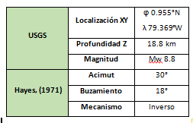
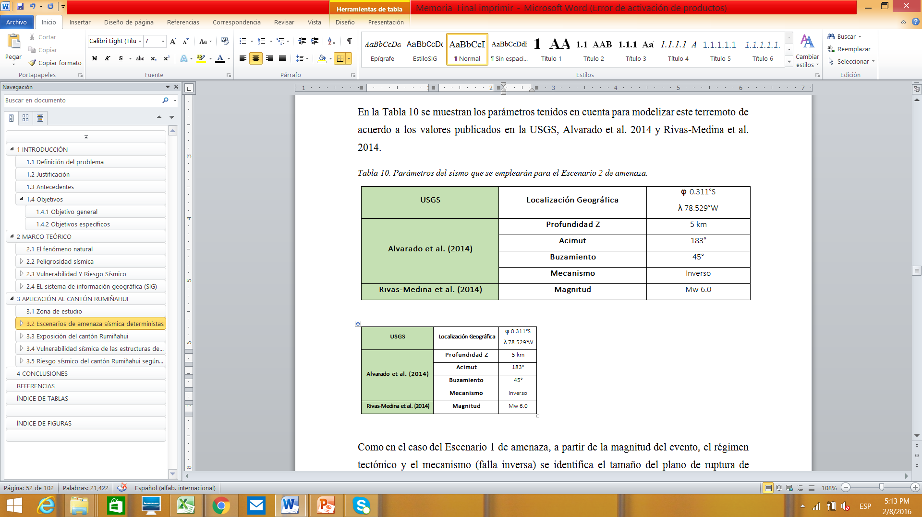
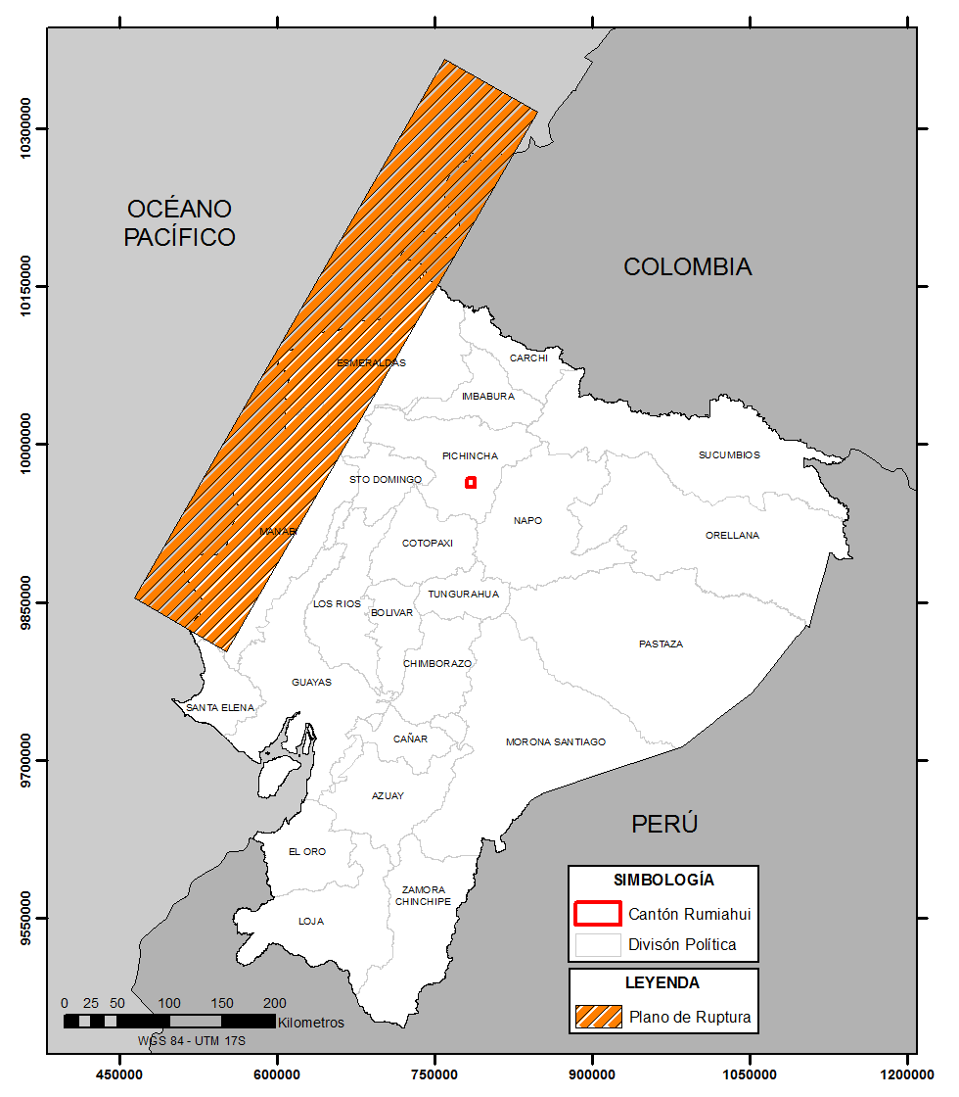
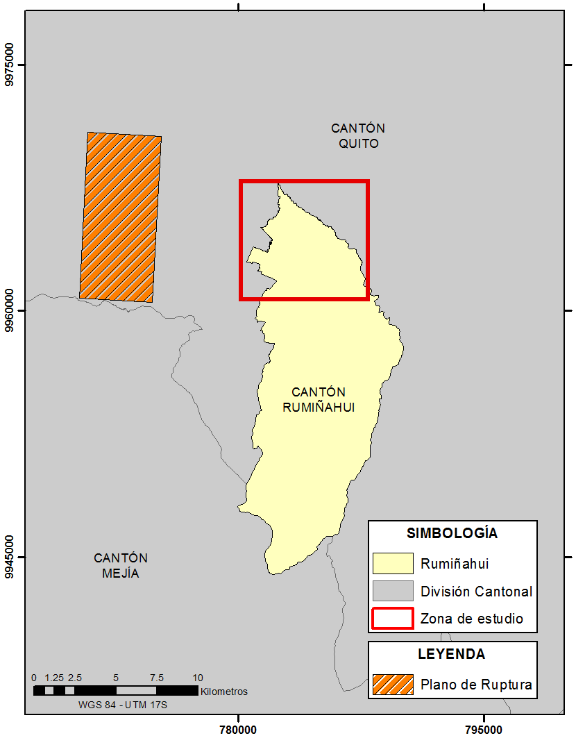
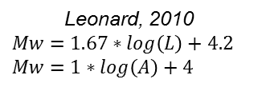
Fase 1.
Identificación y caracterización de las fuentes sísmicas asociadas a los dos escenarios.
PELIGROSIDAD SÍSMICA. fase 1
1
2
Leonard, 2010
$$Mw=1.67∗\log\left(L\right)+4.2$$
$Mw=1∗\log\left(A\right)+4$
6.3 km
592.1 km
10.1 km
107.2 km
A = L * W
A = 64.271 km²
A = L * W
A = 64.271 km²
W
6.339 km
W
6.339 km
L
10.139 km
L
10.139 km

Slide 13
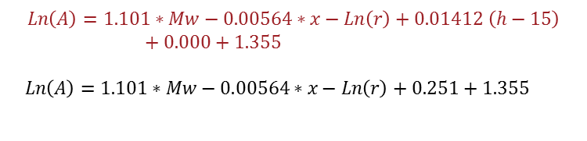
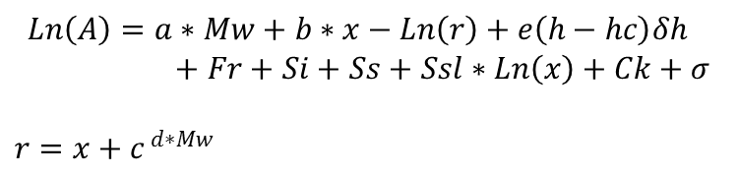
Fase 2.
Estimación de las aceleraciones máximas esperadas
PELIGROSIDAD SÍSMICA. fase 2
Modelo de predicción de movimiento fuerte empírico
Condiciones de contorno
Modelo para un régimen tectónico de subducción interfase y cortical
Para terrenos volcánicos
Con gran base de datos
Zhao et al, 2006
$$Ln\left(A\right)=a∗Mw+b∗x−Ln\left(r\right)+e\left(h−hc\right)δh+Fr+Si+Ss+Ssl∗Ln\left(x\right)+Ck+σ$$
$r=x+c^{ d∗Mw}$
Kanno et al. (2006) Lin and Lee (2008) McVerry et al. (2006) Youngs et al. (1997) Zhao et al. (2006) Atkinson and Macias (2009) Garcia et al. (2005)
A | corresponde con la aceleración estimada, expresada en cm/s²
Mw | es la magnitud momento
x | es la distancia del emplazamiento al plano de ruptura
h | es la profundidad del plano de ruptura
hc | es una profundidad fija del modelo, estimada en 15 km
δh | toma el valor de 0 si h<hc y 1 al contrario
Fr | es una constante que debe introducirse para sismos de cortical y mecanismo inverso
Si | para sismos de subducción interfase
Ss y Ssl | para sismos de subducción superficial
Ck | es un parámetro referente al tipo de suelo
a, b, c, d, e | son coeficientes de ajuste del modelo
σ | es la desviación estándar
Zhao et al, 2006
$$Ln\left(A\right)=1.101∗Mw−0.00564∗x−Ln\left(r\right)+0.01412 \left(h−15\right)+0.000+1.355$$
$Ln\left(A\right)=1.101∗Mw−0.00564∗x−Ln\left(r\right)+0.251+1.355$
A partir de 269 terremotos y 4518 registros Características sismotectónicas son similares a las de Ecuador

Slide 14

Fase 3.
Estimación de las intensidades máximas esperadas
PELIGROSIDAD SÍSMICA. Fase 3
Escala Macrosísmica Europea EMS98
Trifunac 1975, Murphy 1977, Lomnitz 1974, Saragoni 1982 y Gómez 2002
Saragoni 1982
Ajustada con datos Chilenos, se adapta a las características de nuestro emplazamiento.
Relación entre la aceleración y la intensidad de Saragoni, 1982

Slide 15
PELIGROSIDAD SÍSMICA. Flujo de sig

Slide 16
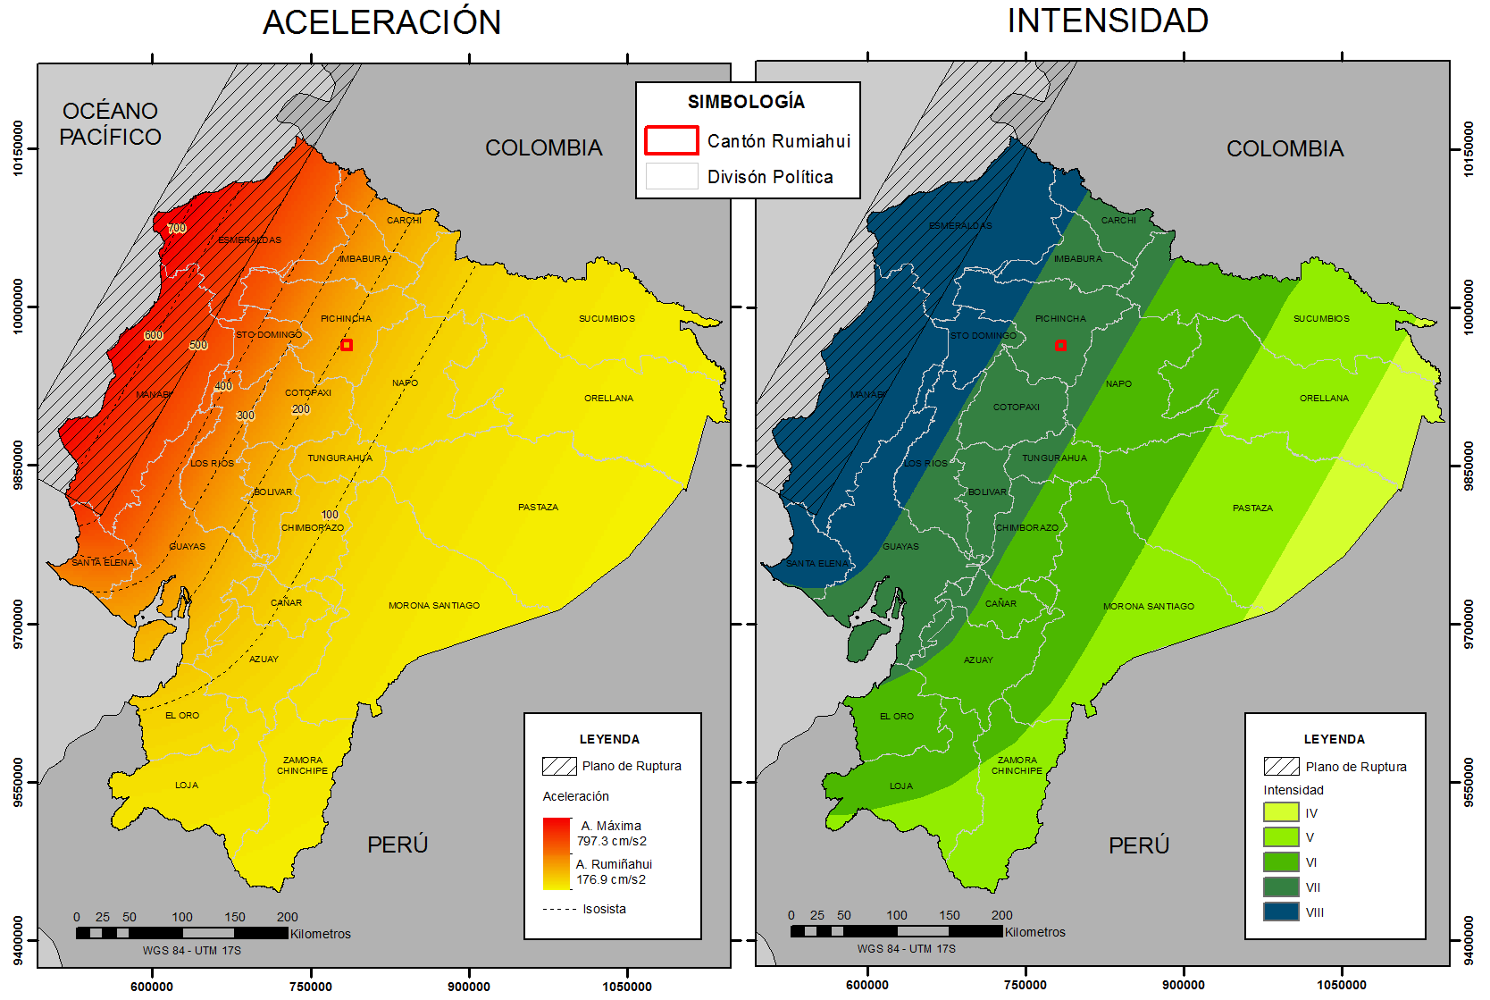
PELIGROSIDAD SÍSMICA. Mapa e1-esmeraldas

Slide 17
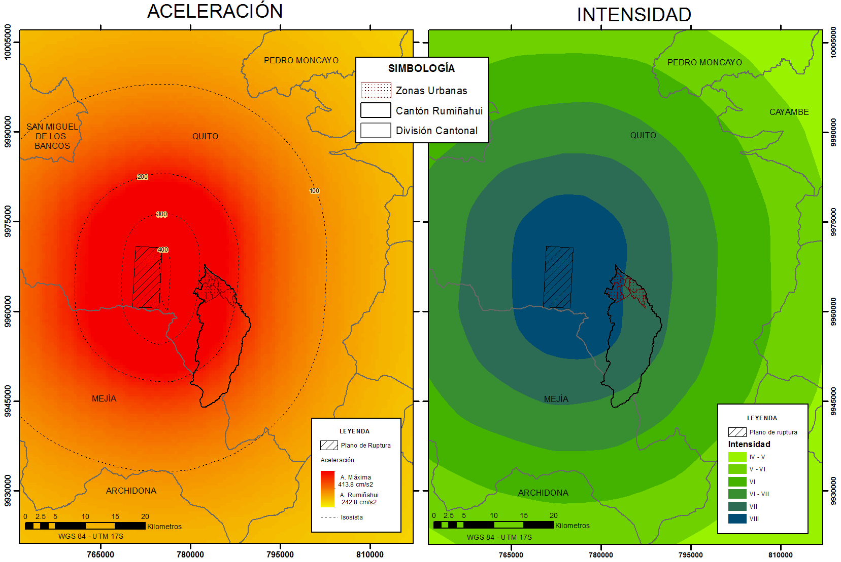
PELIGROSIDAD SÍSMICA. Mapa e2-puengasí

Slide 18
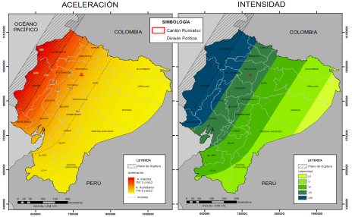

ESQUEMA DE LA METODOLOGÍA
RIESGO
PELIGROSIDAD
EXPOSICIÓN
VULNERABILIDAD
Caracterización
Índice de Vulnerabilidad

Slide 19
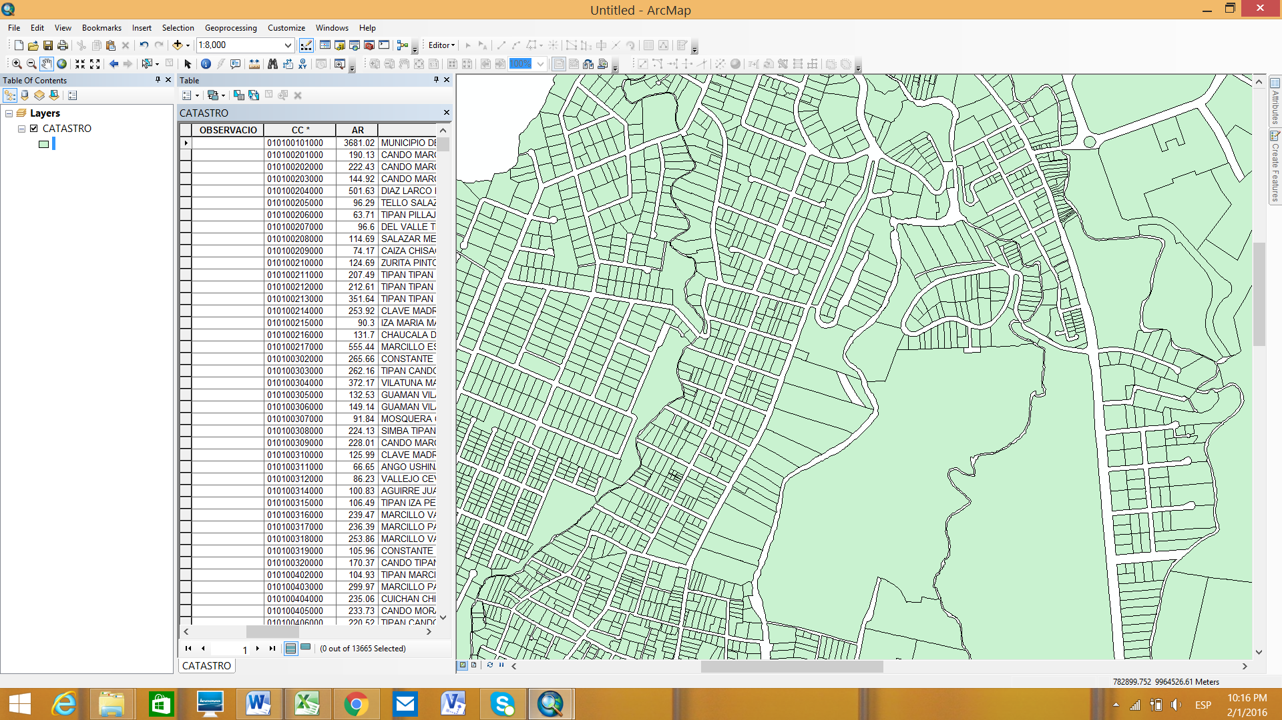
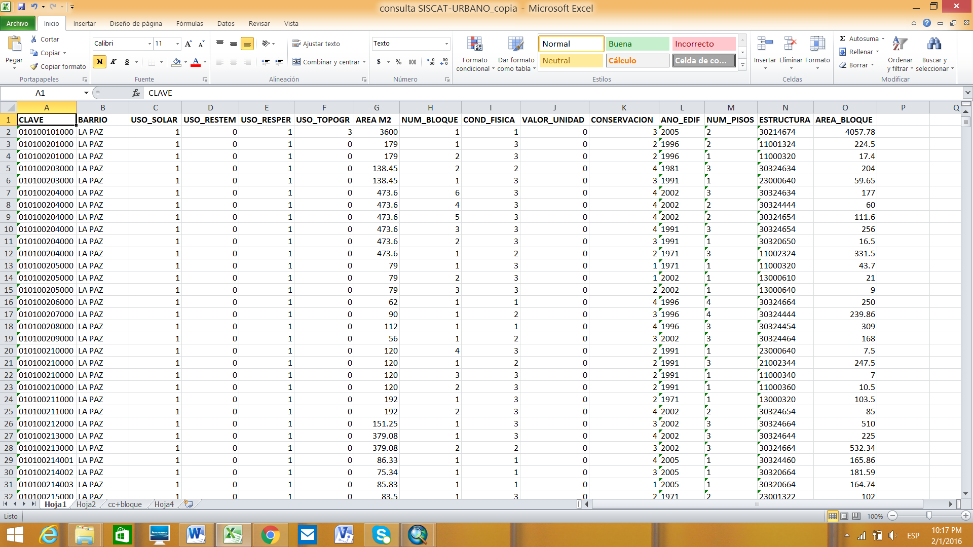
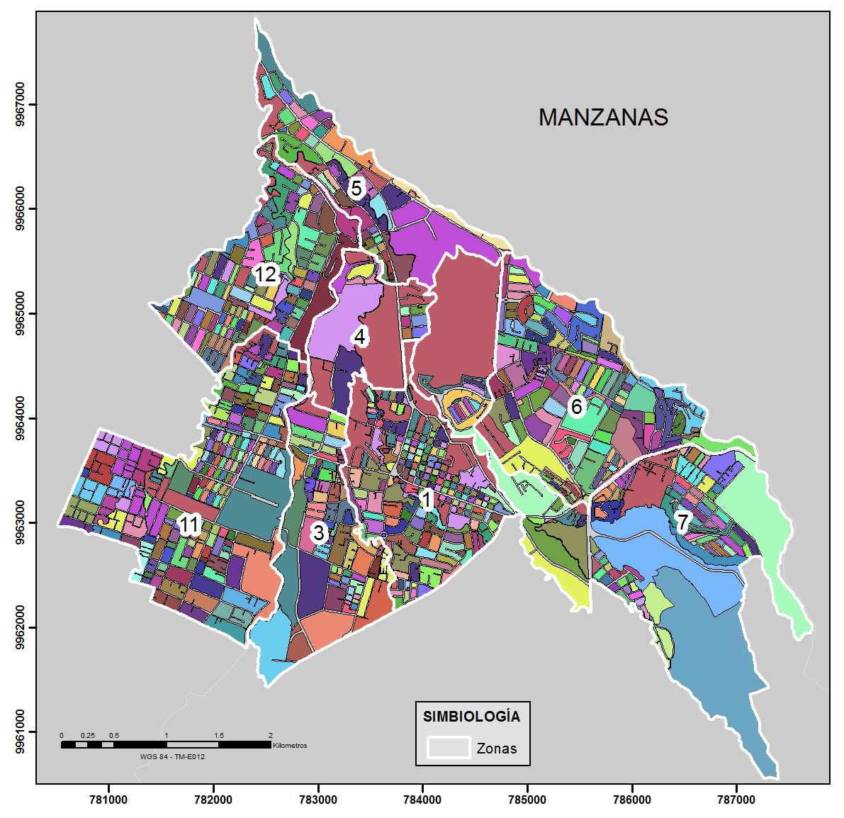
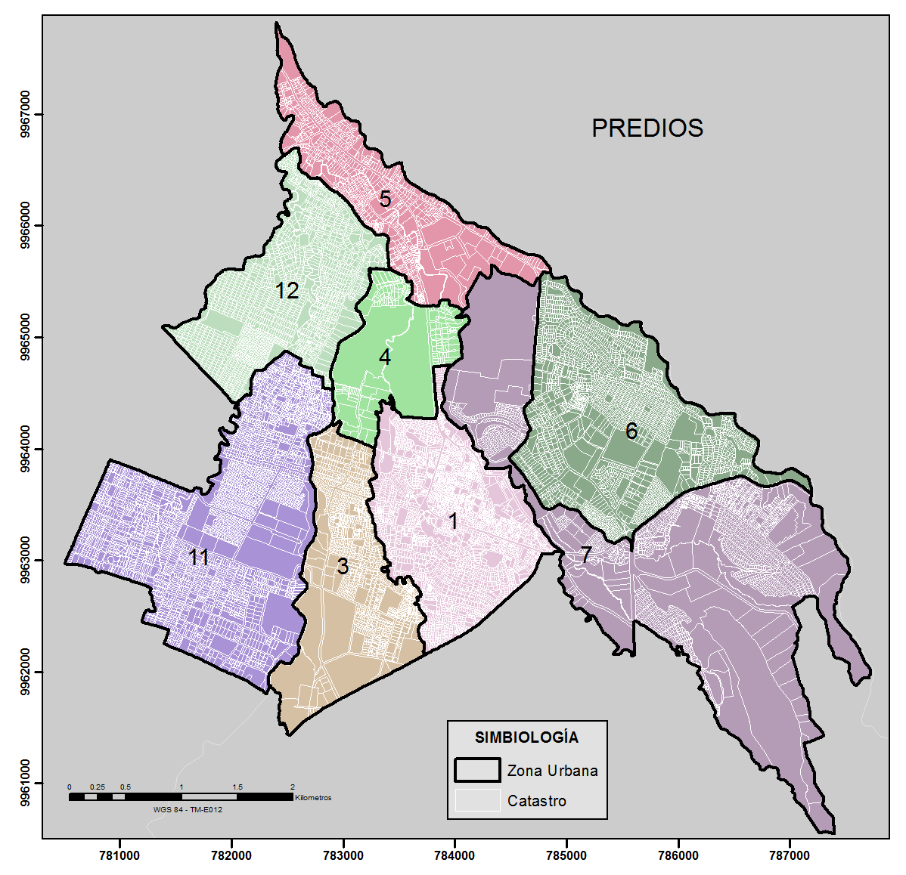
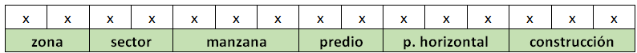
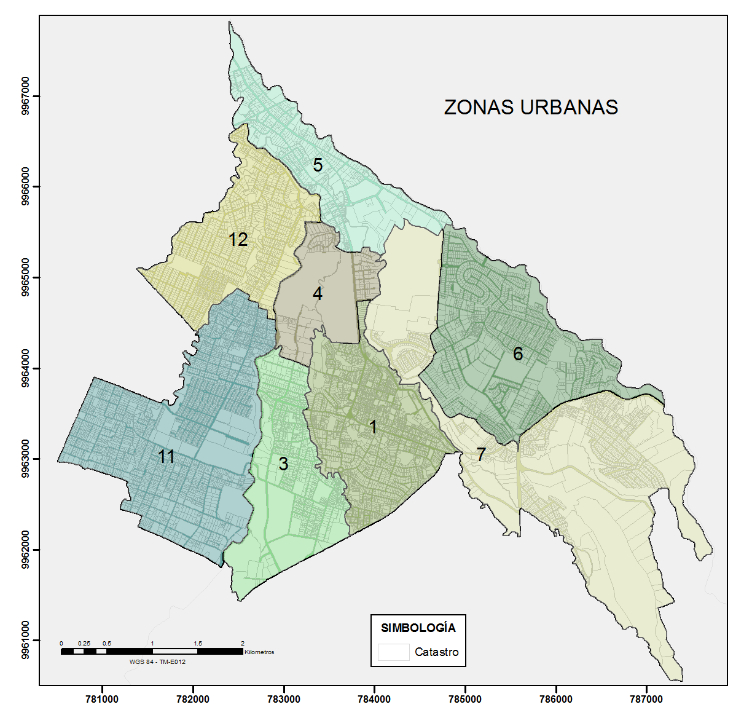
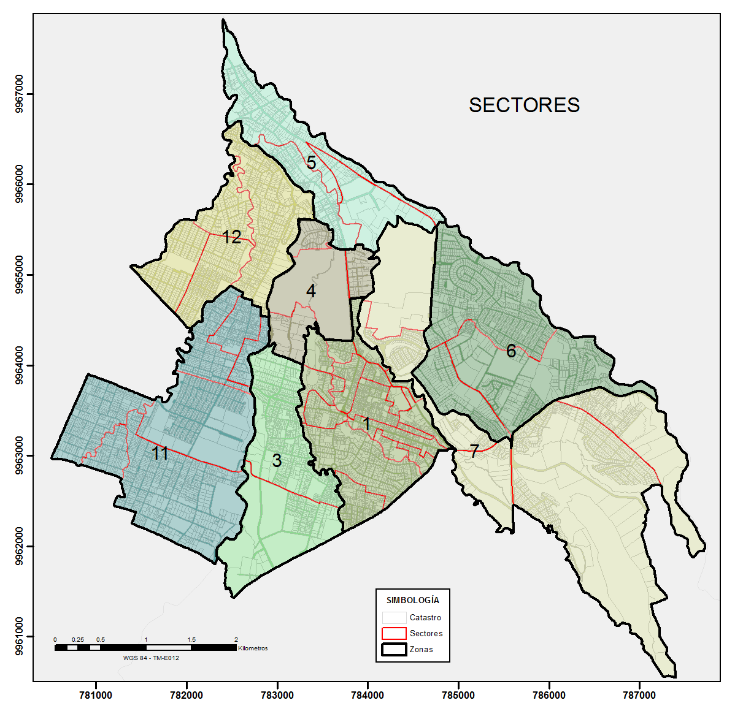
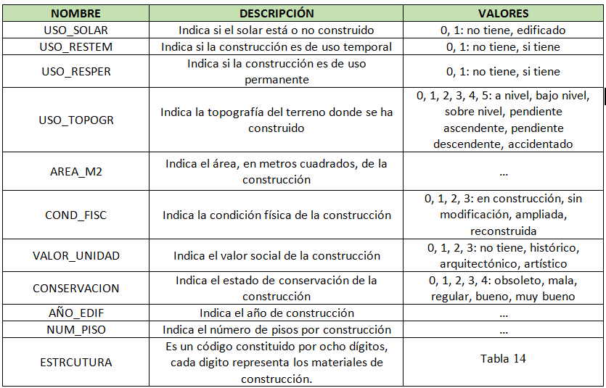
EXPOSICIÓN. BASE DE DATOS DE ENTRADA
Estudiar la exposición supone cuantificar las estructuras que se verán afectadas identificando las características fundamentales.

Slide 20
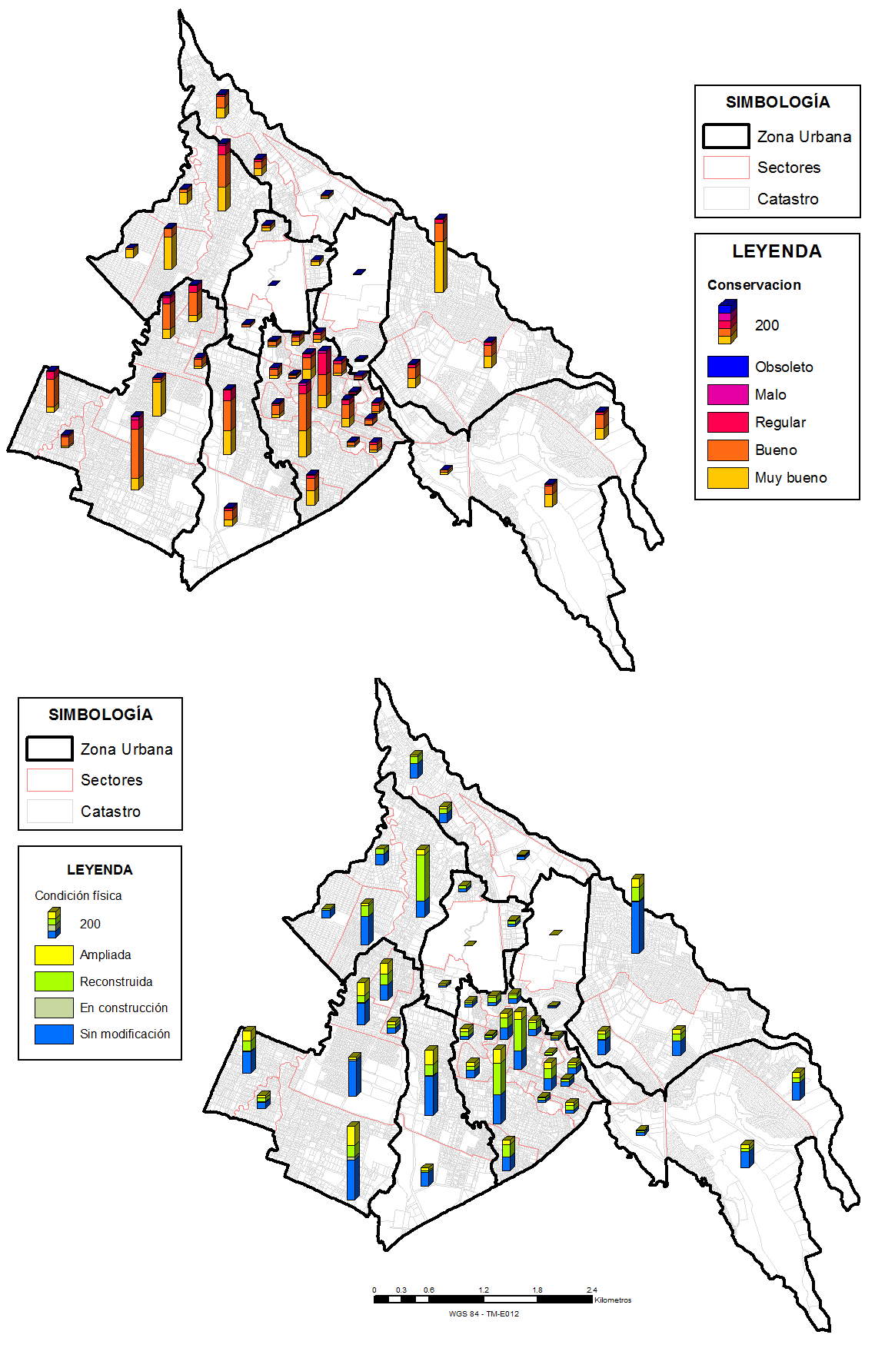
EXPOSICIÓN. Parámetros relevantes
45%
38%
17%
30%
52%

Slide 21
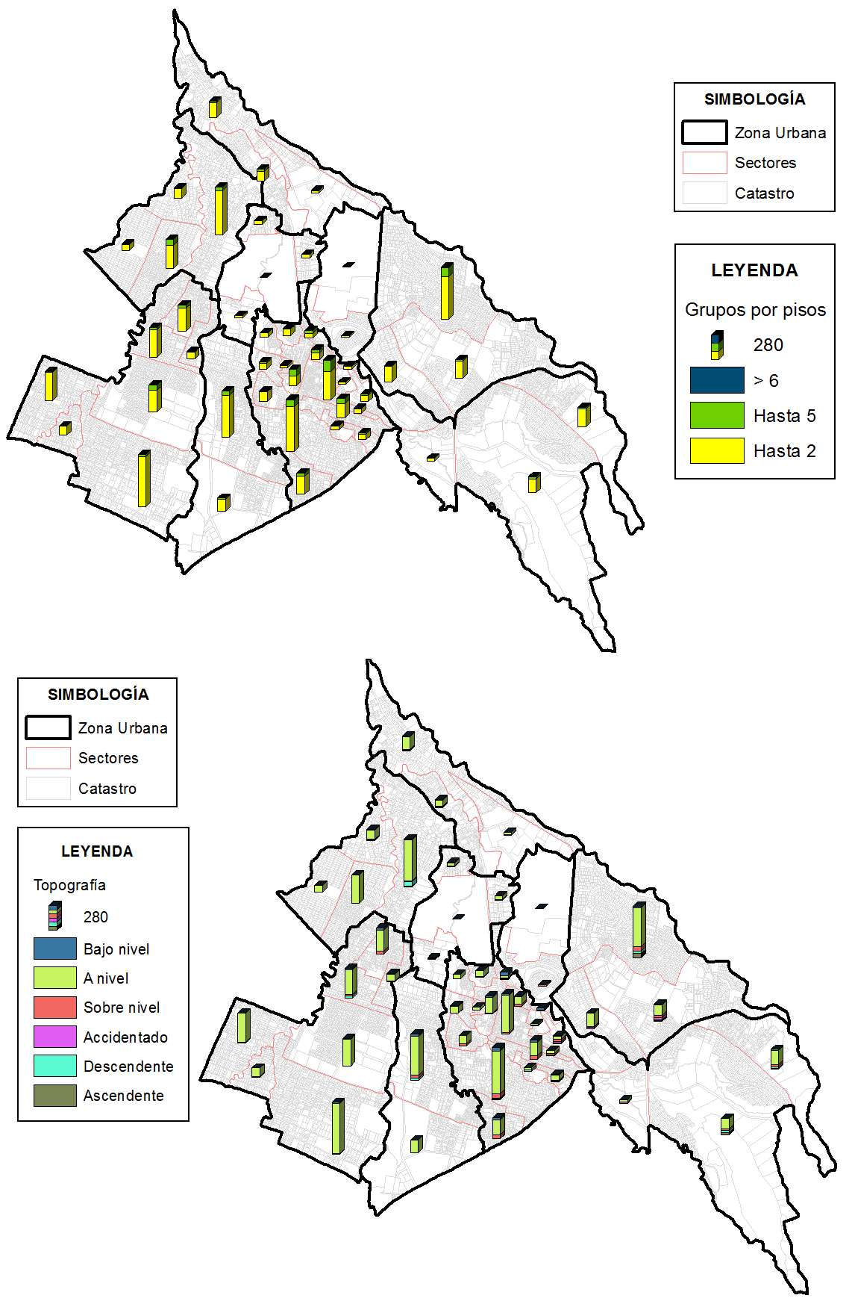
EXPOSICIÓN. Parámetros relevantes
14%
85%
81%

Slide 22
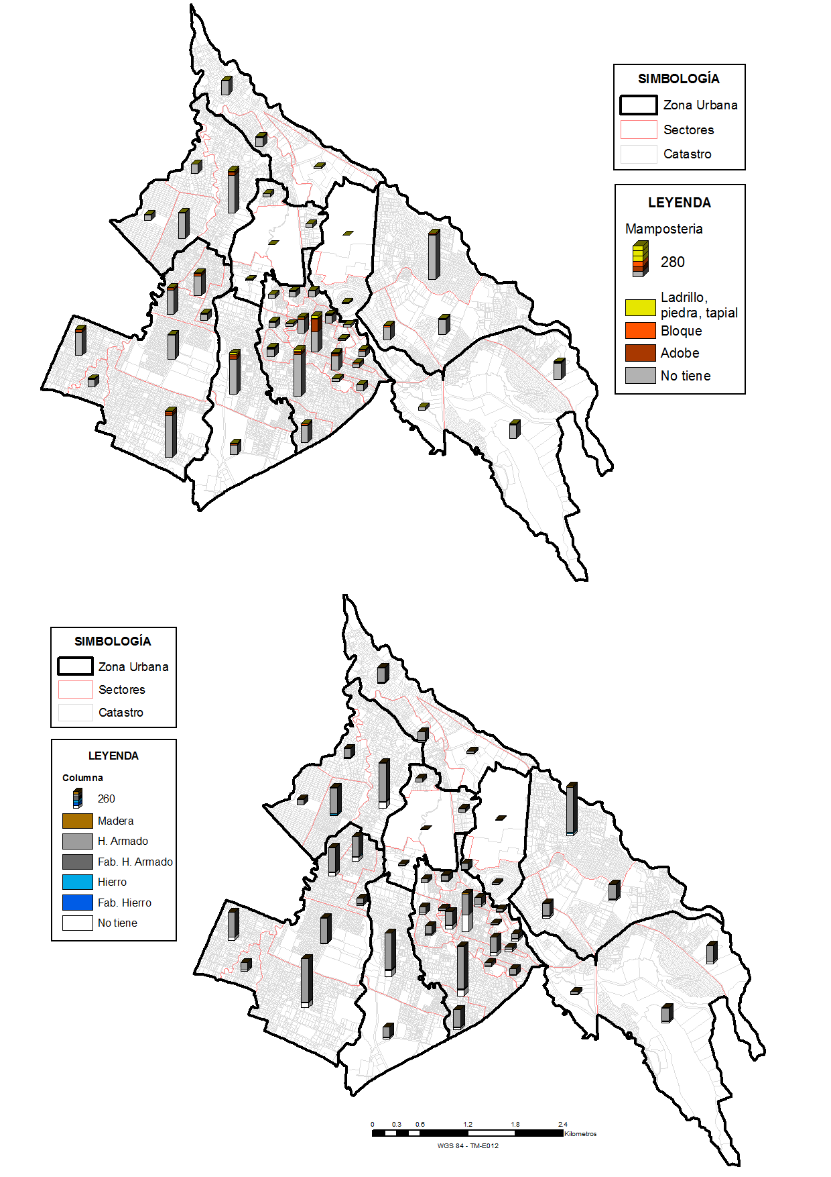
EXPOSICIÓN. Parámetros relevantes
87%
83%

Slide 23
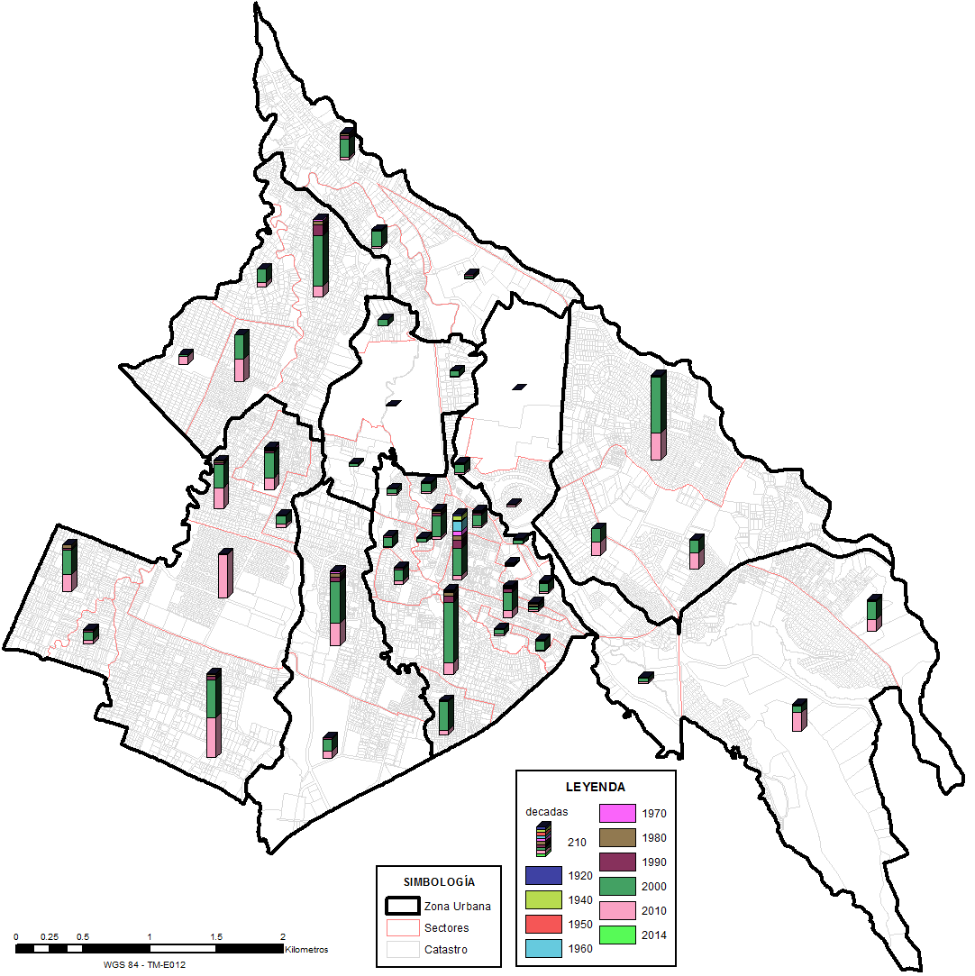
EXPOSICIÓN. Parámetros relevantes

Slide 24
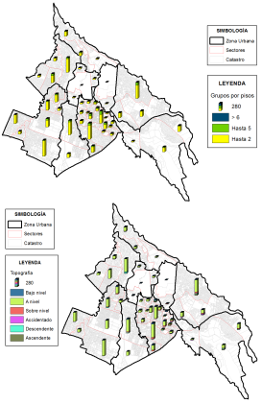
ESQUEMA DE LA METODOLOGÍA
RIESGO
PELIGROSIDAD
EXPOSICIÓN
VULNERABILIDAD
Índice de Vulnerabilidad

Slide 25
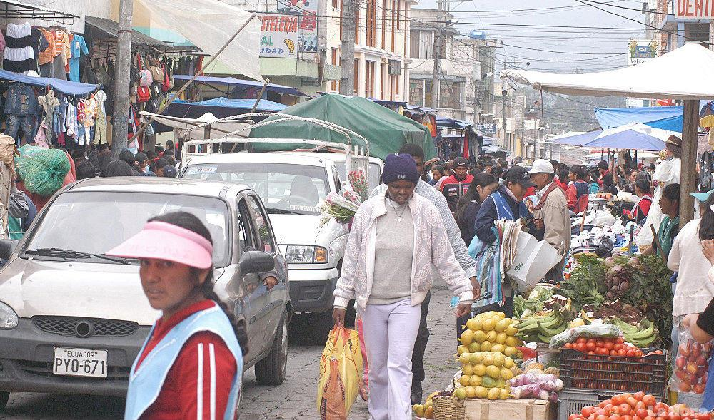
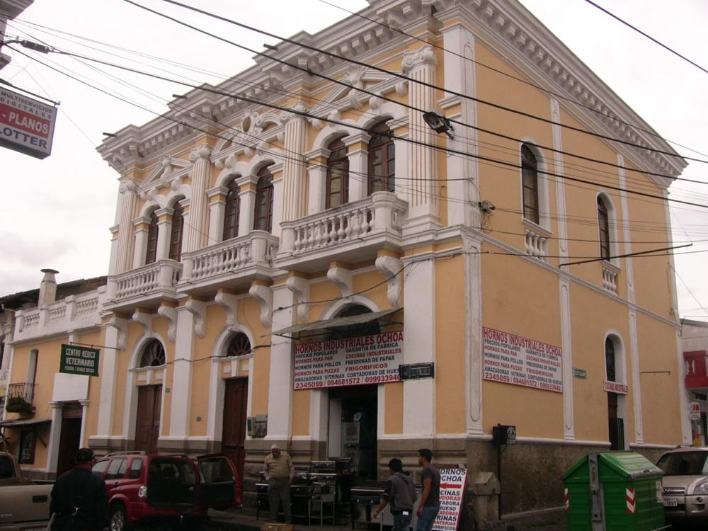
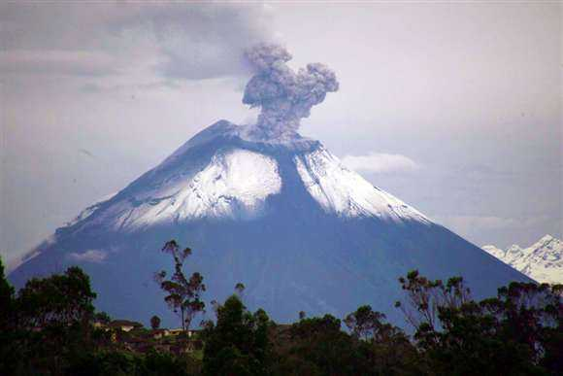
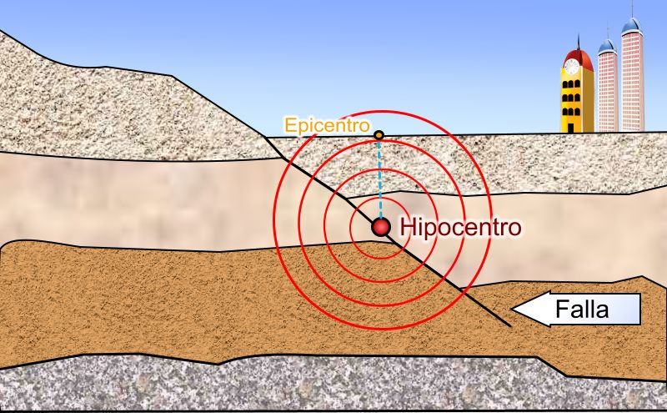
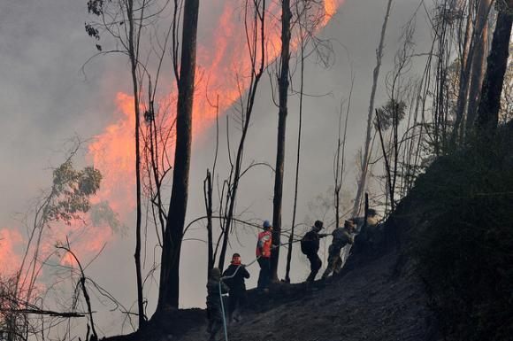
VULNERABILIDAD. DEFINICIÓN
La VULNERABILIDAD es la susceptibilidad de los sistemas económicos y sociales al impacto de un peligro de origen natural o antrópico.
La vulnerabilidad sísmica corresponde con la capacidad del edificio a resistir o no un determinada aceleración del suelo.

Slide 26




El método del espectro de capacidad.
36 tipologías de edificios según su estructura, y el daño se estima a partir de la opinión de expertos.
VULNERABILIDAD. METODOLOGÍAS
El informe ATC-13, 78 matrices de probabilidad de daño.
El informe ATC-25 daño e impacto de la interrupción de las líneas vitales por causa de los terremotos.
Metodologías empíricas cualitativas ordenadas | Método analítico de capacidad-demanda
MSK-76 (Medvedev 1977) | Hazus (Fema-440 2005)
ATC-13 (ATC 1985) | Risk-UE 2003,
EMS98 | Lagomarsino and Giovinazzi 2006).
Datos obtenidos para realizar una calificación de la calidad del diseño y construcción sismorresistente de los edificios mediante un coeficiente
(1985 - 1991)
(2005)
Aporta la inclusión de un mayor número de tipologías constructivas..
Expresa las diferencias en la forma en la que responden los edificios a las vibraciones sísmicas
EMS-98
Índice de vulnerabilidad y espectros de capacidad y curvas de fragilidad.
ÍNDICE DE VULNERABILIDAD ITALIANO
(2003)
(1998)
(2006)

Slide 27
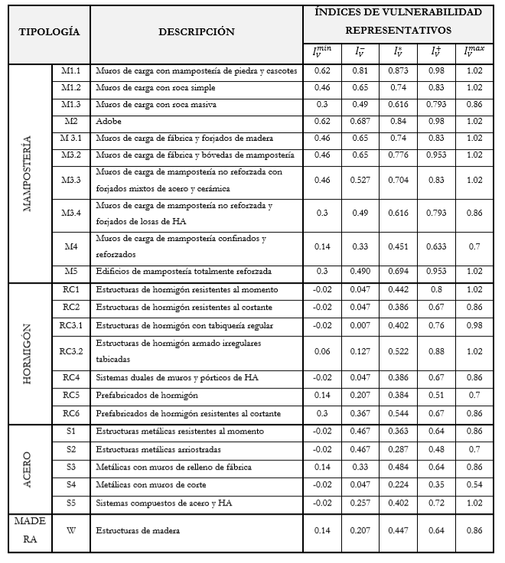
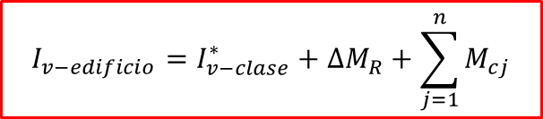

VULNERABILIDAD. MIV
Metodología Índice de Vulnerabilidad
Basada en las propuestas de Benedetti and Petrini 1982 Angeletti et al. 1988
$I_{v−edificio}=$ 0 - 1
$$I_{v−edificio}=I_{v−clase}^{∗}+∆M_{R}+\sum_{j=1}^{n}{M_{cj}}$$

Slide 28
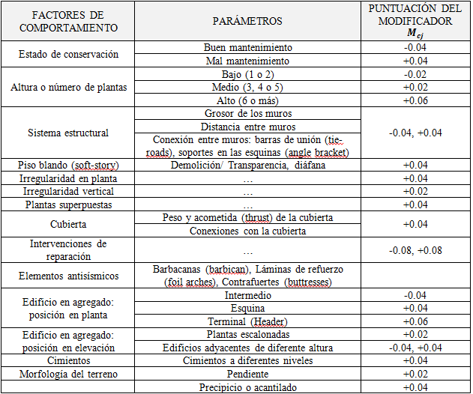

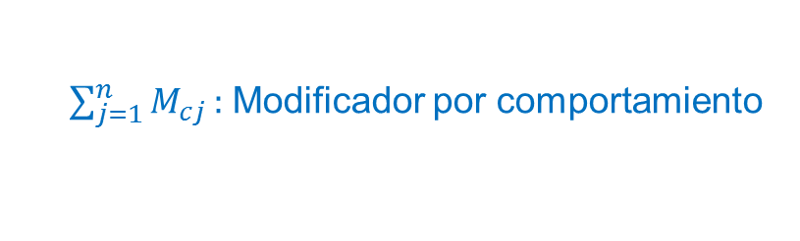
$∆M_{R}:$Modificador regional
VULNERABILIDAD. MIV
Metodología Índice de Vulnerabilidad
Valora según la región donde se encuentran. Para determinar el valor de este modificador en la zona donde se encuentra se tiene en cuenta las distintas normativas sismorresistentes y su fecha de aplicación.
$\sum_{j=1}^{n}{M_{cj}}:$Modificador por comportamiento
$I_{v−edificio}=$ 0 - 1
$$I_{v−edificio}=I_{v−clase}^{∗}+∆M_{R}+\sum_{j=1}^{n}{M_{cj}}$$

Slide 29



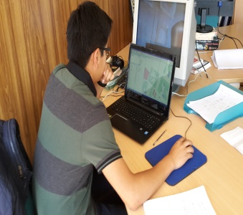
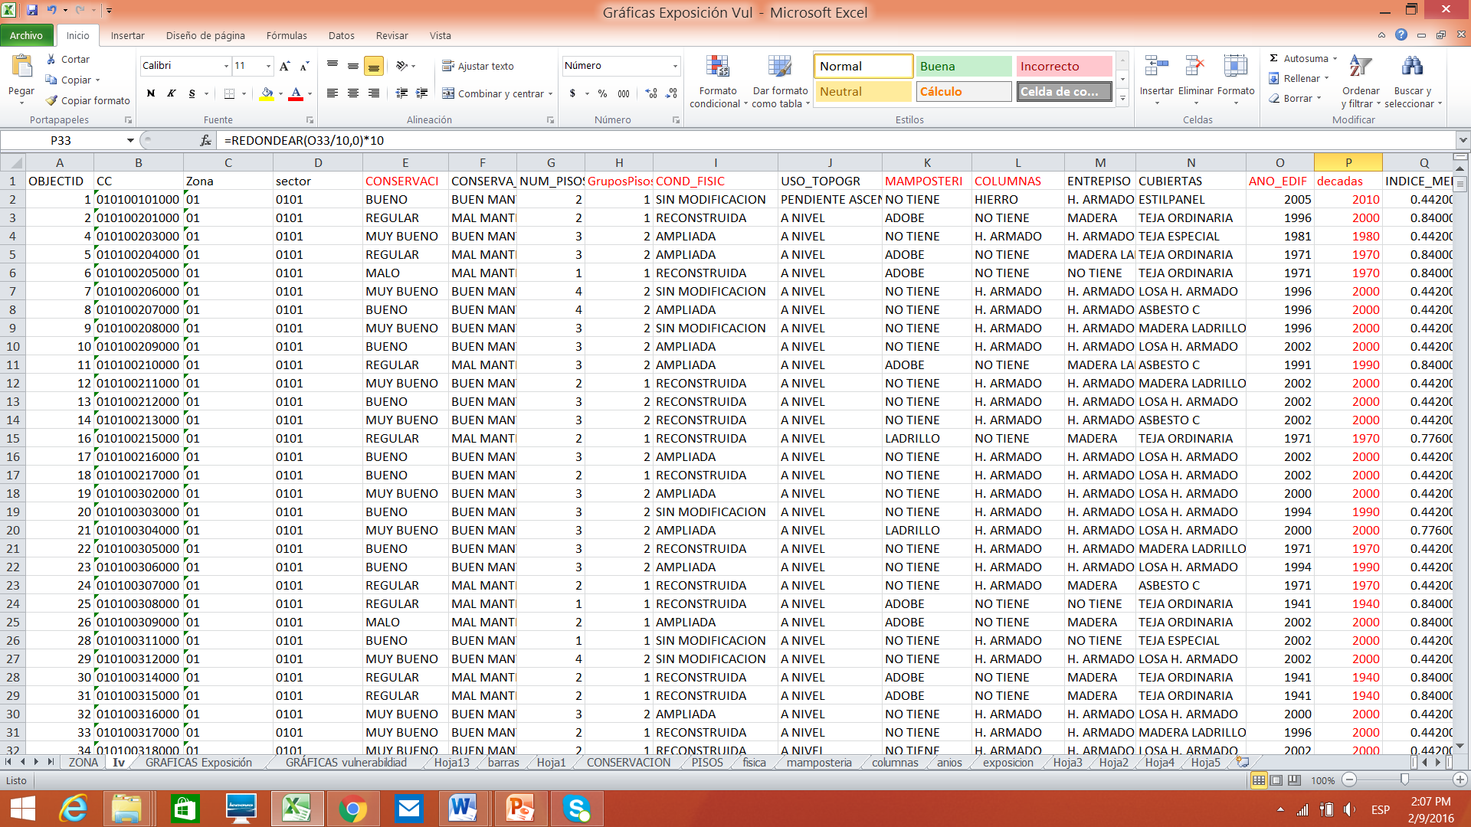
VULNERABILIDAD. APLICACIÓN METODOLÓGICA
A cargo
Dr. Jorge Gaspar
Dra. Sandra Martínez
especialista en vulnerabilidad sísmica.
Primer paso
Tipologías
Matriz de Tipologías (BTM) de RISK-UE (Milutinovic y Trendafiloski, 2003)
Segundo paso
Norma Ecuatoriana de construcción (NEC15)
Tercer paso
Modificadores de comportamiento, para edificios de mampostería no reforzada y hormigón armado (Milutinovic y Trendafiloski, 2003).
BD – Exposición
Dra. Sandra Martínez
especialista en vulnerabilidad sísmica.

Slide 30
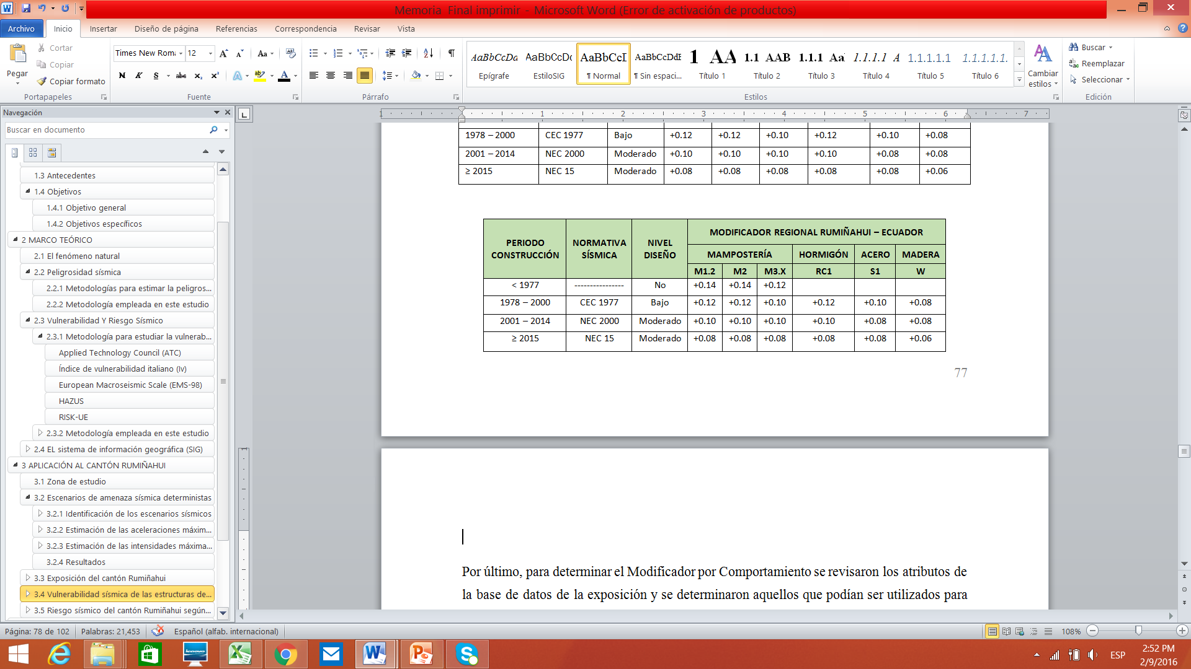






$∆M_{R}:$Modificador regional
VULNERABILIDAD. MIV
$I_{v}^{∗}−clase:$Tipología
$\sum_{j=1}^{n}{M_{cj}}:$Modificador por comportamiento

Slide 31
VULNERABILIDAD. Flujo de sig

Slide 32

VULNERABILIDAD. Mapa tipologías

Slide 33

VULNERABILIDAD. Mapa de vulnerabilidad

Slide 34

ESQUEMA DE LA METODOLOGÍA
RIESGO
PELIGROSIDAD
EXPOSICIÓN
VULNERABILIDAD

Slide 35




Riesgo. metodología
El MIv también estima el daño esperado en las estructuras de acuerdo al Iv establecido y la Intensidad macrosísmica esperada.
PASO 1
PASO 2
Daño probable (uD)
Probabilidad de daño
0 sin daño
1 daño leve
2 daño moderado
3 daño severo
4 daño extensivo
5 colapso
$$ud=\left[1+Tgh\left(\frac{I+6.25∗Iv−13.1}{2.3}\right)\right]$$
Daño
Miv = EMS-98
Metodología propuesta por
Giovanazzi and Lagomarsino 2002
I - Iv
$$r=t(0.007{uD}^{3}−0.052{uD}^{2}+0.2875uD$$
$$Pβ\left(x\right)=\frac{Γ(t)}{Γ\left(r\right)∗Γ(t−r)}∗\frac{{(x−a)}^{r−1}∗({b−x)}^{t−r−1}}{{(b−a)}^{t−1}}$$
Asignando una función de Distribución Beta estimar las probabilidades de los diferentes tipos de daño

Slide 36


Riesgo. Resultados e1 y E2

Slide 37
CONCLUSIONES
Peligrosidad
Dos magnitudes, las aceleraciones máximas esperadas (con el modelo de Zhao et al. 2006) y las intensidades macrosísmicas (con la relación de Saragoni 1982) no difieren mucho en ambos casos, ya que las diferencias de magnitudes se compensan con las diferencias de distancias entre la fuente y el emplazamiento. Generando ambos casos intensidades de VII (Escenario 1 - Esmeraldas) y VII-VIII (Escenario 2 – Puengasí).
Vulnerabilidad
El análisis de la vulnerabilidad refleja que la mayoría de las edificaciones (87 %) pertenecen a la tipología constructiva RC1 (Hormigón armado), con un índice de vulnerabilidad medio por tipología de 0.442 (siendo 0 poco vulnerable, 1 muy vulnerable).
Riesgo
Los resultados de daño para los dos escenarios nos muestran dos supuestos muy similares, donde el Escenario 2-Esmeraldas alcanzaría un mayor porcentaje de edificios con un grado de daño mayor. En ambos casos, un 1% de las edificaciones podrían colapsar y el 10 % tendían daño severo y extensivo.

Slide 38
GRACIAS

